Slide 1
Кастомный клон игры Каркассон

Slide 2
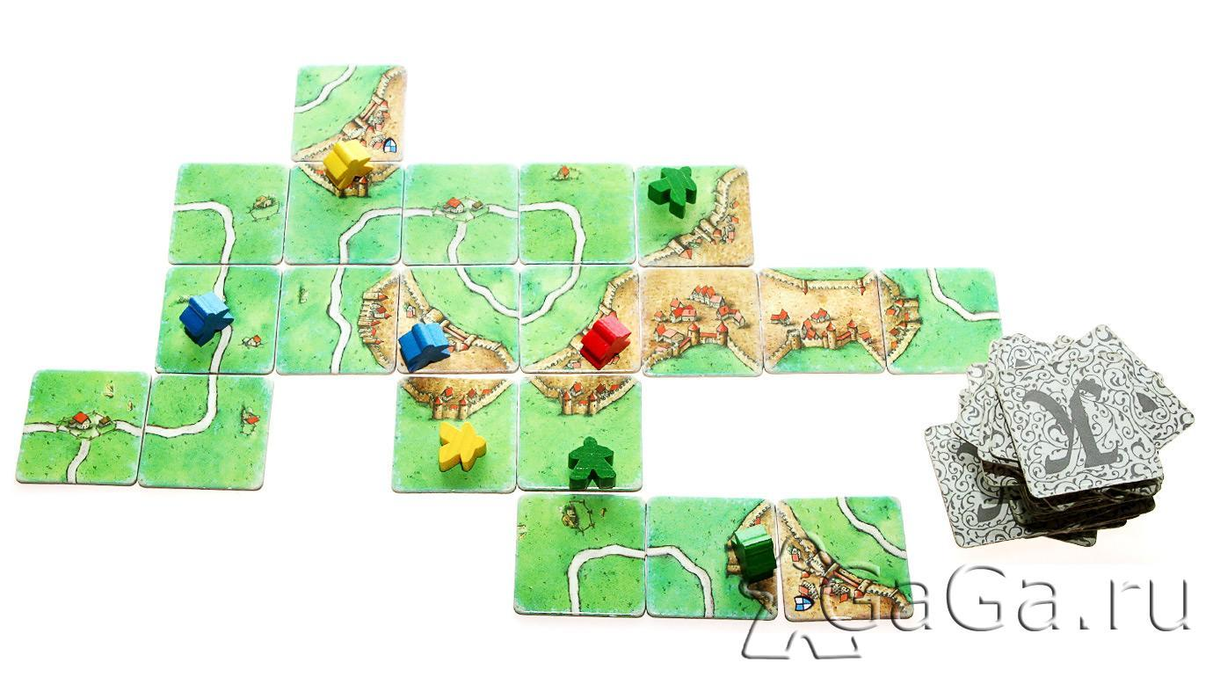
Цель: Реализовать клон игры Каркассон, изменить квадратные плитки на шестиугольные
Технологии:
Android
Kotlin
IDE Android Studio

Slide 3
Выполненные задачи:
Адаптация приложения под разные размеры дисплеев
Улучшен зум игрового поля
Добавлен экран загрузки игры
Добавлены UI тесты
Добавлена возможность настройки громкости звуков и музыки
Изменено игровое поле

Slide 4
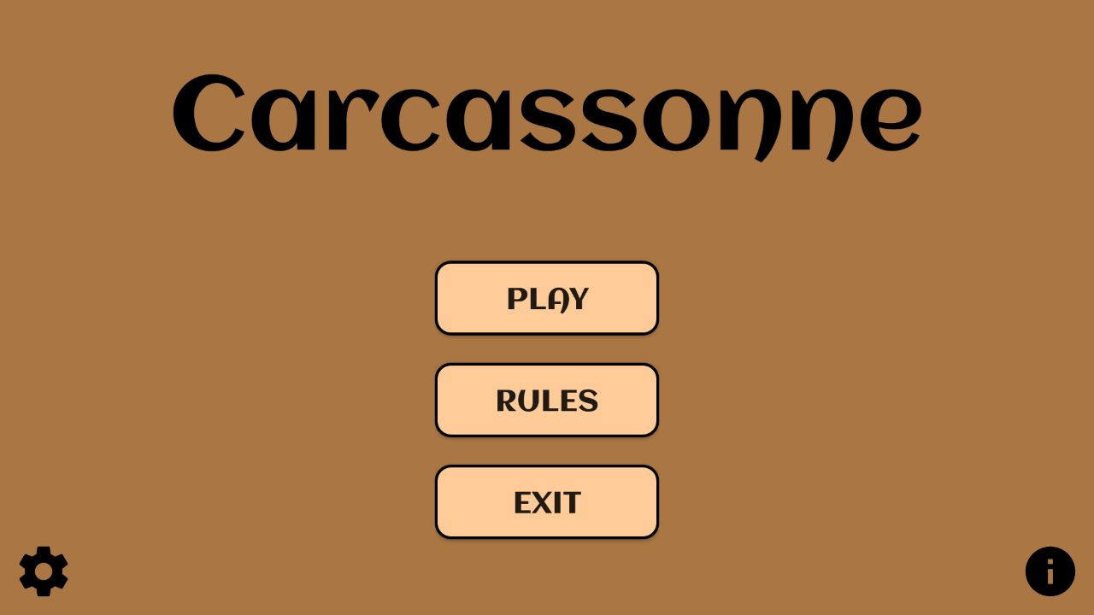
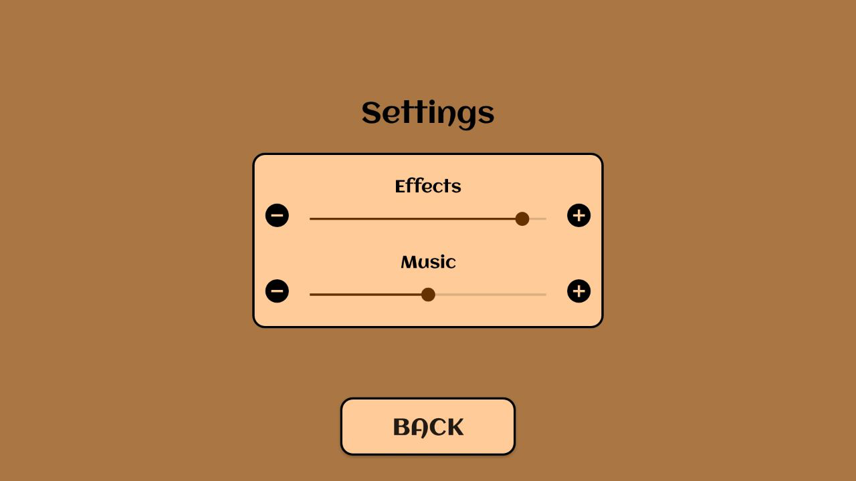
Скриншоты реализованных страниц

Slide 5
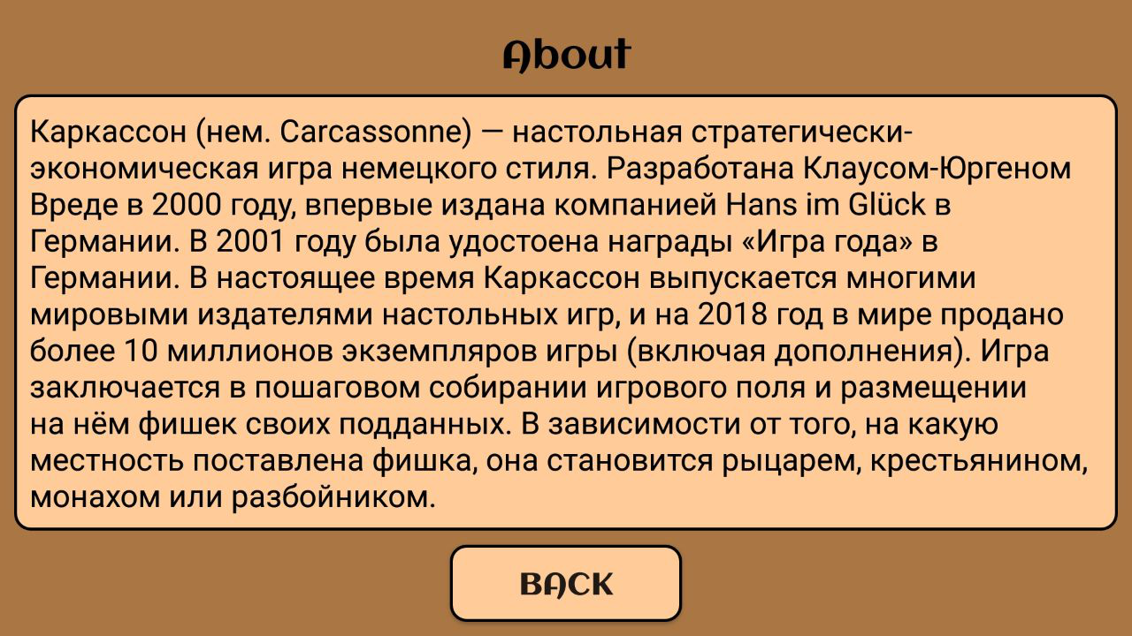
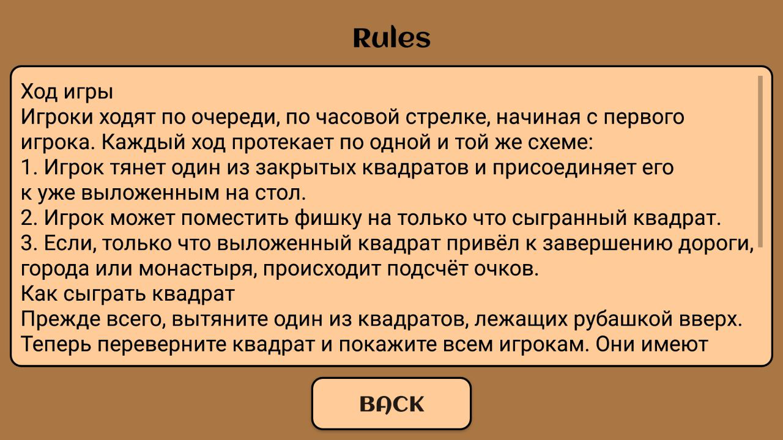
Скриншоты реализованных страниц

Slide 6
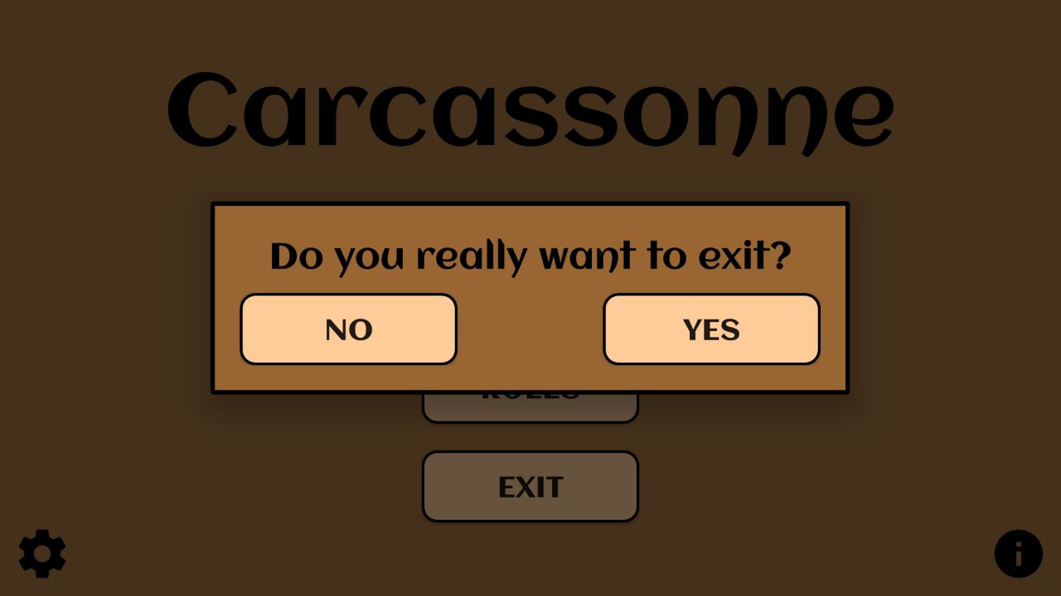
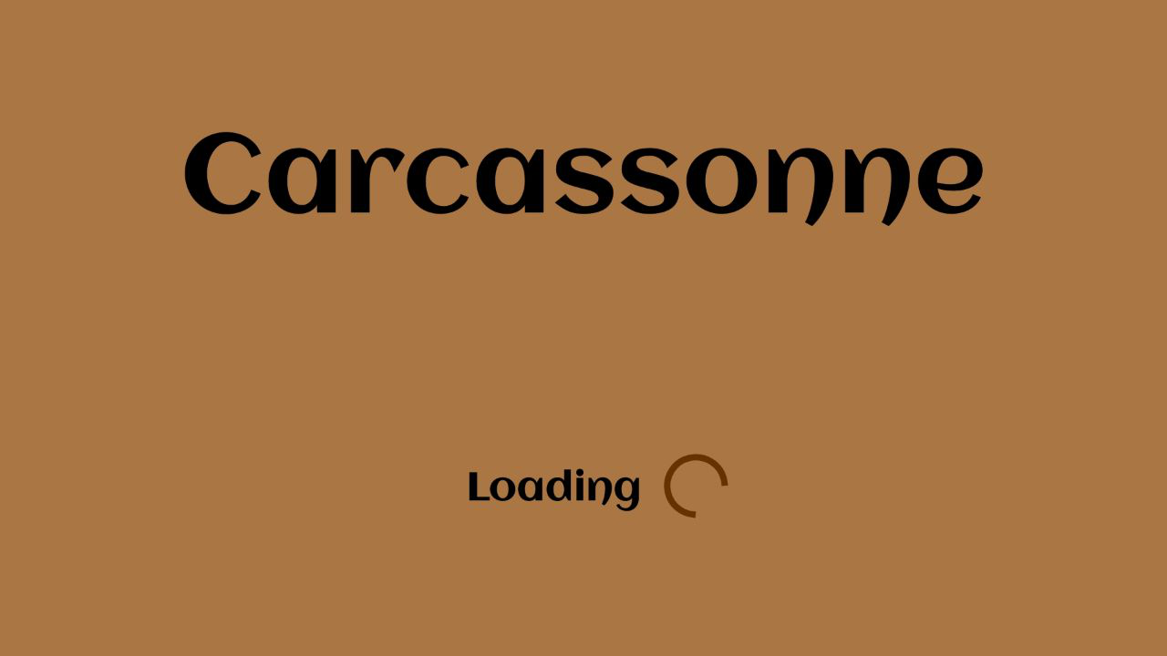
Скриншоты реализованных страниц

Slide 7
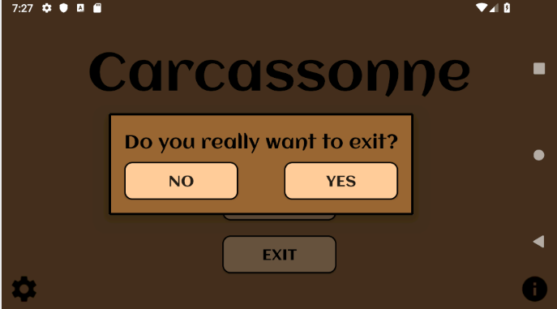
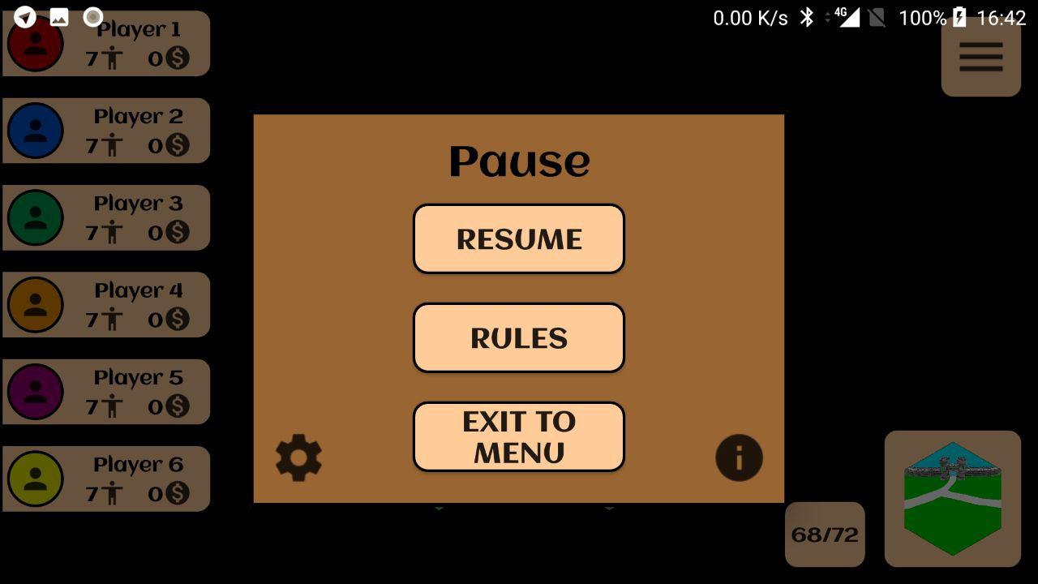
Скриншоты реализованных страниц
ЕЩЕ СКРИН

Slide 8
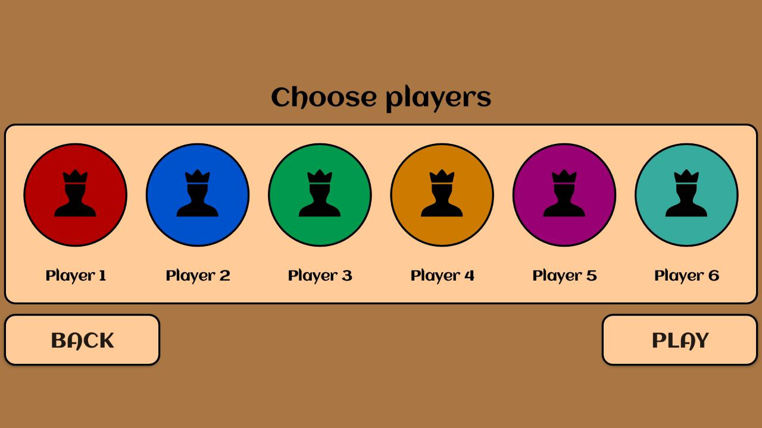
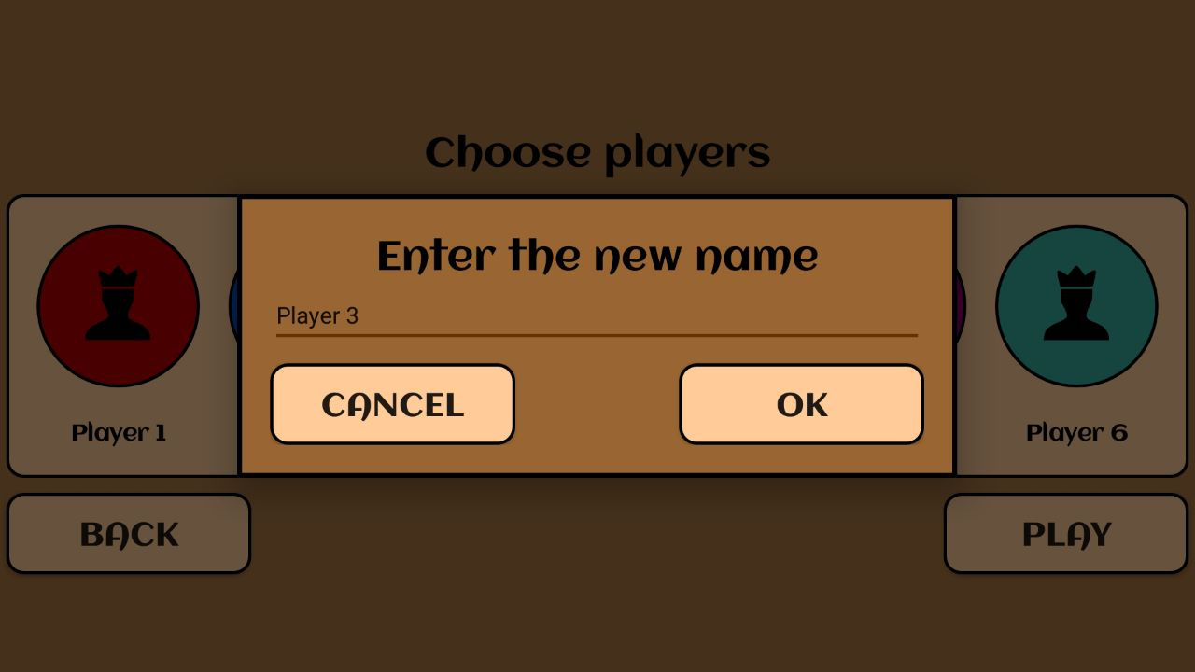
Скриншоты реализованных страниц

Slide 9
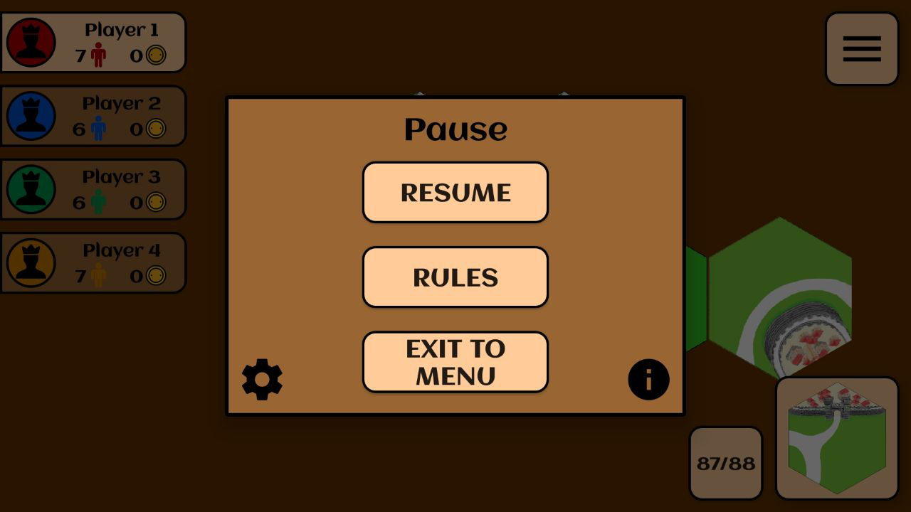
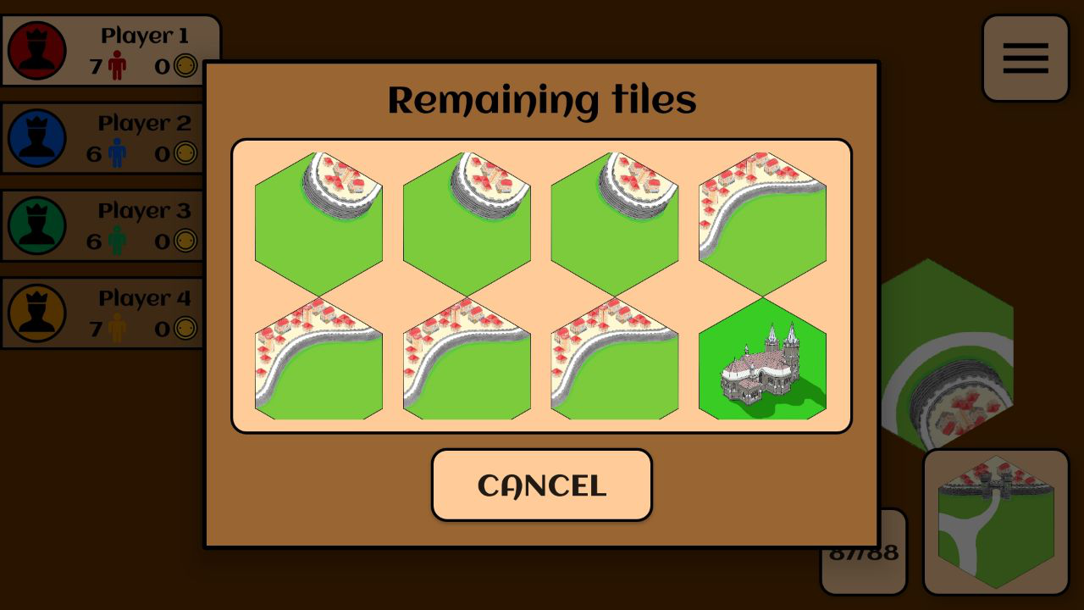
Скриншоты реализованных страниц

Slide 10
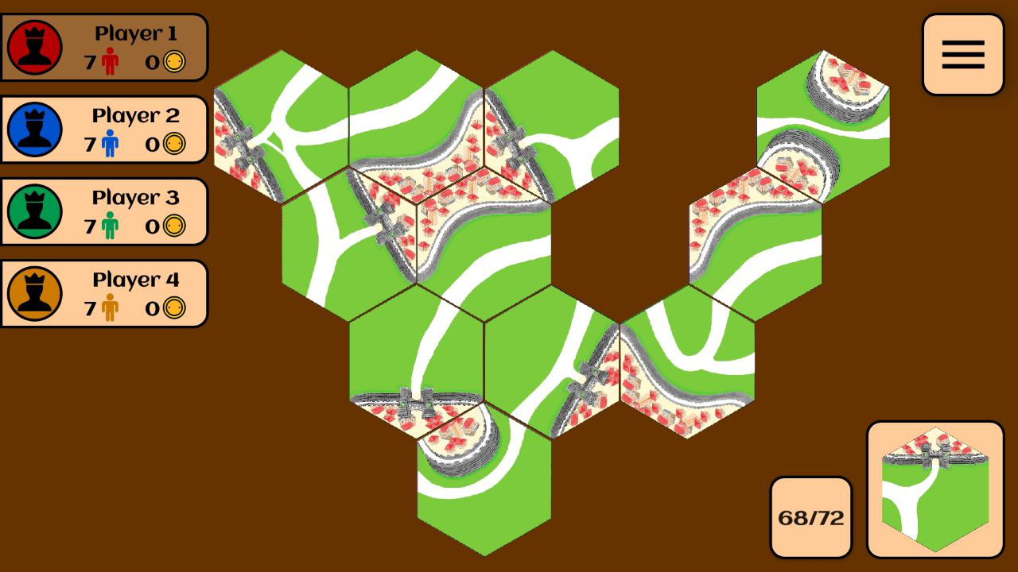
Скриншоты игрового поля

Slide 11
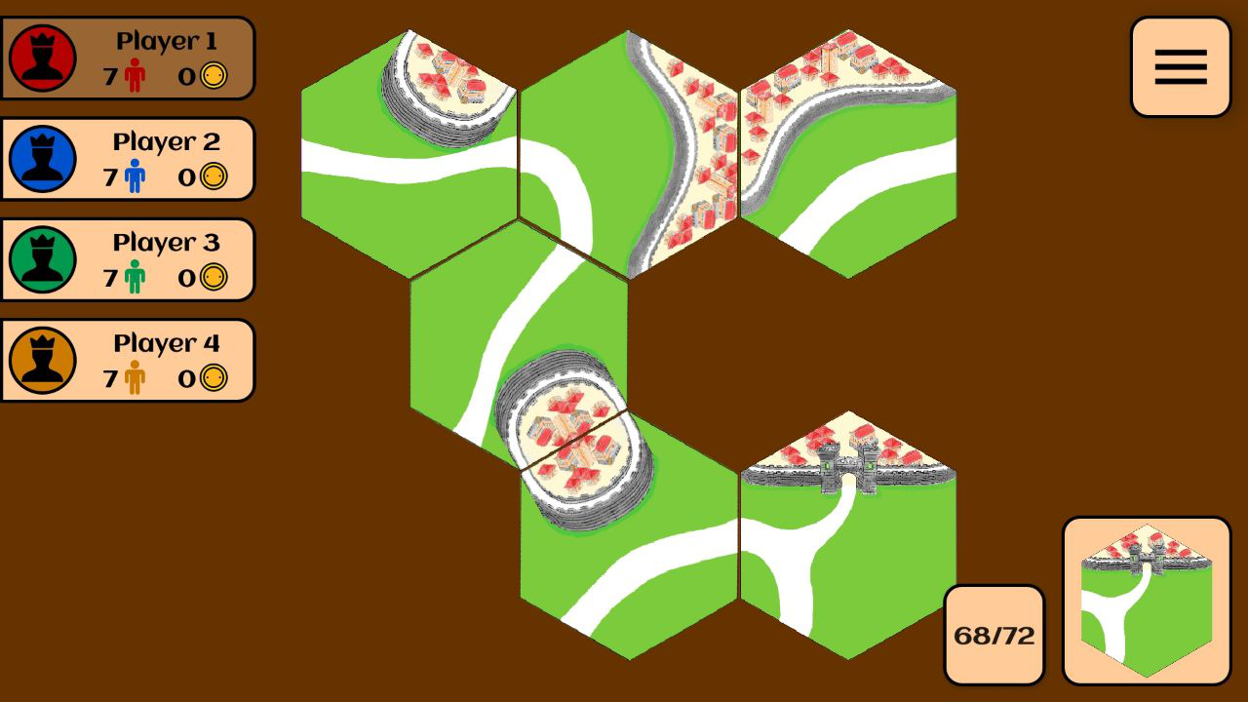
Скриншоты игрового поля

Slide 12
Оставшиеся задачи:
Реализация действия выставления фишки
Подсчёт очков после завершения строительства участка
Реализация итогового подсчета очков

